Slide 1


Análisis Estadístico Descriptivo de Datos Estudiantiles en Argentina
Este informe presenta un análisis estadístico descriptivo de datos de estudiantes en Argentina. La información se centra en los indicadores de rendimiento académico, asistencia y datos demográficos.
por Soledad Yamila Cristaldo

Slide 2
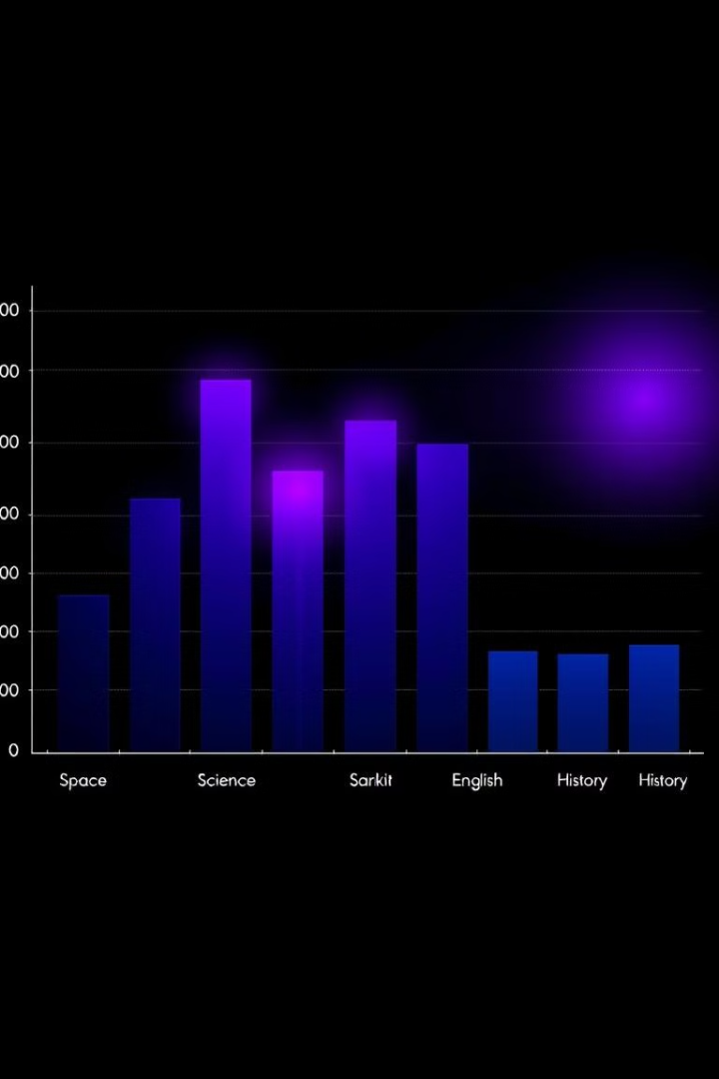
Análisis de Rendimiento Académico
1
Promedio de Notas
2
Desviación Estándar
El análisis incluye el cálculo del promedio de notas por materia, permitiendo identificar áreas de fortaleza y áreas donde se necesitan mejoras.
La desviación estándar proporciona información sobre la dispersión de las notas alrededor del promedio, indicando la homogeneidad o heterogeneidad del grupo.
3
Frecuencia de Notas
Se analiza la frecuencia de cada nota para determinar la distribución de las calificaciones y la concentración de estudiantes en diferentes rangos de rendimiento.

Slide 3
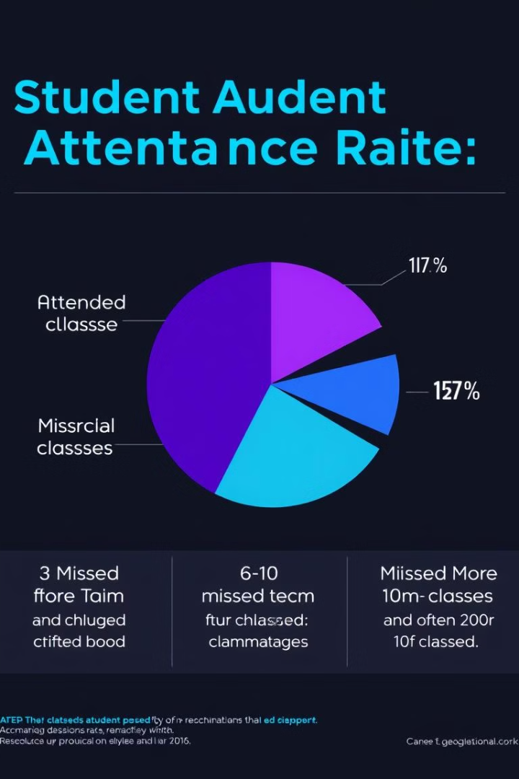
Análisis de Asistencia
Indicador
Descripción
Tasa de Asistencia
Porcentaje de clases a las que asistió el estudiante.
Frecuencia de Faltas
Número de veces que un estudiante faltó a clases.
Faltas Justificadas
Número de inasistencias justificadas por motivos médicos o personales.

Slide 4
Análisis de Datos Demográficos
Distribución Geográfica
Distribución por Género
Se analiza la ubicación geográfica de los estudiantes para identificar la concentración de estudiantes en diferentes regiones del país.
El análisis del género de los estudiantes permite evaluar la representación de ambos géneros en el sistema educativo.

Slide 5



Análisis de Correlaciones
Rendimiento Académico vs. Asistencia
Asistencia vs. Datos Demográficos
Se investiga la posible relación entre el rendimiento académico y la asistencia a clases, para identificar si existe una correlación significativa.
Se analiza si existen diferencias significativas en la asistencia entre grupos de estudiantes con características demográficas específicas.

